Slide 1
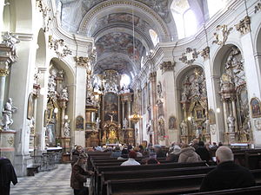
Baroko v evropské literatuře

Slide 2
- 2. pol. 16. stol.-pol. 18.stol.
- z portugalského barroco = nepravidelná perla, ale též význam „přetížený“
- motivy nicoty, skepse (pochyby) k pozemskému životu
- barokní člověk je zmítán nejistotou, válkami, upíná se tudíž k věčným nadpozemským jistotám – k BOHU
- hlavním principem barokní literatury se stává kontrast (ANTITEZE) světa pozemského (lidského) a světa duchovního (božího)
- používají se alegorie, symboly a hyperboly
- frekventovaným tématem je smrt (vytoužený cíl duše), typické je líčení pozemských hrůz a pekel
- dochází k oživení typických středověkých žánrů: legenda, duchovní píseň, epos, traktát, reflexivní lyrika
- malířství: Rubens, Rembrandt, Caravaggio
- sochařství: Bernini, Braun, Brokof – sochy na Karlově mostě

Slide 3

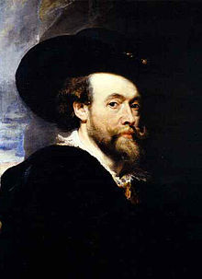
Peter Paul Rubens (1577 – 1640) byl vlámský malíř, mistr barokního stylu
Tři Grácie (1636-1638)
Autoportrét

Slide 4


Matyáš Bernard Braun (1684-1738) byl rakouský sochař a řezbář působící převážně v Čechách. Je zařazován mezi nejvýznamnější představitele českého vrcholně barokního sochařství.
Velký křesťanský bojovník v zahradě hospitalu, Kuks
Svatý Ivo, Karlův most

Slide 5
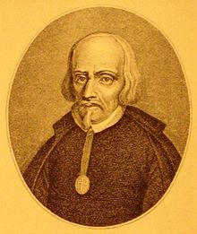
Španělsko
Pedro Calderón de la Barca [ kalderon de la barka]
napsal přes 200 her – tzv. komedie pláště a meče
Život je sen
drama, nastoluje základní otázky smyslu a obsahu života, lidské existence a svobody lidské vůle

Slide 6
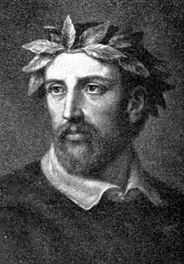
Itálie
Torquato Tasso [torkváto taso]
veršovaný duchovní epos – Osvobozený Jeruzalém – dobytí „svatého města“ vojskem křesťanů. Barokní je pojetí nepřátel (muslimů) jako nástroje ďábla.
Tassa pronásledovaly obavy, zda se Osvobozeným Jeruzalémem neprohřešil proti katolické víře. Sám se šel udal inkvizici. Přestože nebyl ovlivněn, propadl pocitům ohrožení, které vyústily v duševní chorobu. Té podlehl těsně před konáním slavnosti, na níž měl být z papežova podnětu prohlášen knížetem básníků.
Jeho život inspiroval J. W. Goetha k napsání dramatu Torquato Tasso.

Slide 7
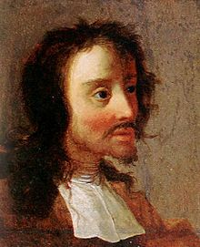
Německo
Hans Jakob Christoffel von Grimmelshausen
účastnil se třicetileté války, psal pikareskní prózy
(= hrdinou je pikaro nebo pikara, tzn. darebák, šejdíř,
filuta – protlouká se životem pomocí různých fint)
Dobrodružství Simplicia Simplicissima
„prosťáčka nejprostšího“; zčásti autobiografický pikareskní román
Do románu se promítnul Grimmelshausenův život (hrozil mu únos).
Prosťáček je unesen, domov je vypleněn, je vychován poustevníkem, ale netuší, že je to přestrojený bohatý šlechtic a zároveň jeho vlastní otec, prosťáček se pikareskně protlouká válečnou Evropou, válečné hrůzy jsou líčeny s nadhledem.

Slide 8
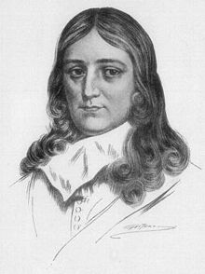
Anglie
John Milton
- sledoval politiku, byl tajemníkem Cromwella; psal
poezii (sonety, elegie) i prózu (pamflety = útočný hanlivý
leták)
Ztracený ráj
duchovní epos, interpretováno i jako oslava revoluce (Satan = Cromwell, puritáni = vzbouření andělé, Bůh = král Karel I.); zabývá se svárem dobra a zla v lidském nitru (vychází z biblického námětu vyhnání Adama a Evy z ráje, Satanovou vzpourou proti Bohu, a jeho porážkou - revoluce poražena) . Zdůrazňuje význam práce pro smysluplné žití, díky ní se lidé mohou k dobru vyvíjet a odvrátit svůj osud).
zdůrazňuje svobodu lidského rozhodování proti zásahům osudu a boží vůle
do češtiny přeložil Josef Jungmann

Slide 9
Kontrolní otázky
Které motivy se objevují v barokní literatuře?
Kdo je autorem Ztraceného ráje?
Kdo přeložil Ztracený ráj do češtiny?
Který barokní autor se stal inspirací pro Goetha?

Slide 10
Seznam obrázků
DEZIDOR. Wikimedia Commons [online]. [cit. 29.1.2013]. Dostupný na WWW: http://cs.wikipedia.org/wiki/Soubor:Brno,_kostel_%2810%29.jpg
DCOETZEE. Wikimedia Commons [online]. [cit. 29.1.2013]. Dostupný na WWW: http://cs.wikipedia.org/wiki/Soubor:The_Three_Graces,_by_Peter_Paul_Rubens,_from_Prado_in_Google_Earth.jpg
NIKITA. Wikimedia Commons [online]. [cit. 29.1.2013]. Dostupný na WWW: http://cs.wikipedia.org/wiki/Soubor:Rubens_self_portrait.jpg
KARELJ. Wikimedia Commons [online]. [cit. 29.1.2013]. Dostupný na WWW: http://cs.wikipedia.org/wiki/Soubor:Sv._Ivo.jpg
POSTRACH. Wikimedia Commons [online]. [cit. 29.1.2013]. Dostupný na WWW: http://cs.wikipedia.org/wiki/Soubor:Kuks_Big_Christian_Warior.jpg
KL833X9. Wikimedia Commons [online]. [cit. 29.1.2013]. Dostupný na WWW: http://cs.wikipedia.org/wiki/Soubor:Don_Pedro_Calderon_de_la_Barca.jpg
GABOR. Wikimedia Commons [online]. [cit. 29.1.2013]. Dostupný na WWW: http://cs.wikipedia.org/wiki/Soubor:Torquato_Tasso.jpg
SVENCB. Wikimedia Commons [online]. [cit. 29.1.2013]. Dostupný na WWW: http://cs.wikipedia.org/wiki/Soubor:Hans_Jakob_Christoffel_von_Grimmelshausen.jpeg
AIRUNP. Wikimedia Commons [online]. [cit. 29.1.2013]. Dostupný na WWW: http://cs.wikipedia.org/wiki/Soubor:John_Milton_-_Project_Gutenberg_eText_13619.jpg

Slide 11
Seznam zdrojů
Česká literatura od počátků k dnešku. 1. vyd. Praha: Lidové noviny, 1998, 1048 s. ISBN 80-710-6308-8.
NEZKUSIL, Vladimír. Česká a světová literatura pro 1. ročník středních škol: nejstarší literární památky : počátky českého národního obrození. 2. vyd. Praha: Fortuna, 2002, 149 s. ISBN 80-716-8653-0.

